Slide 1
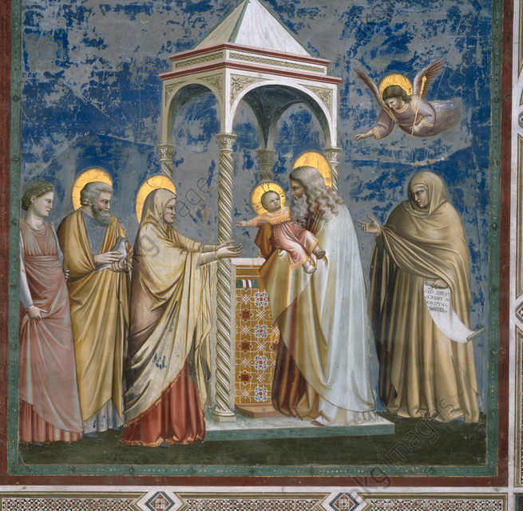
CH. 5 - LE SALUT

Slide 2
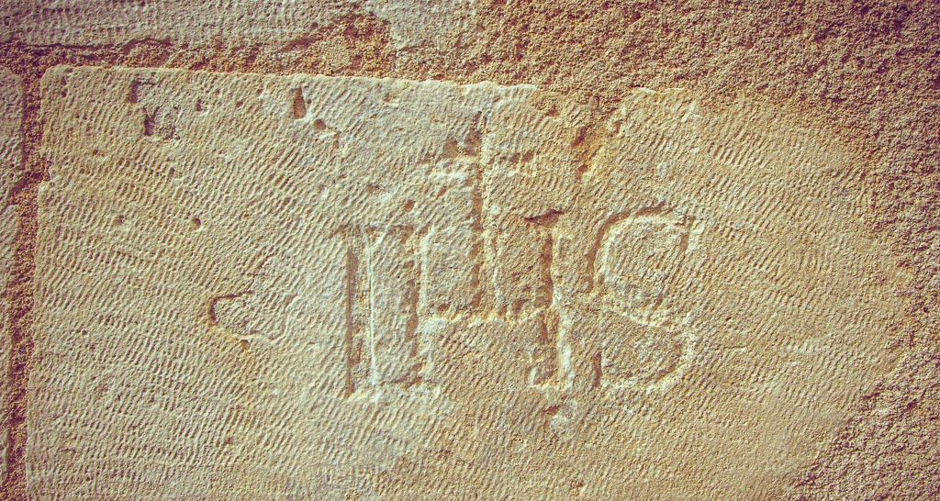

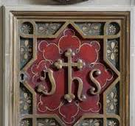

Notes:
Gravure rupestre sur mur église St germain sur St Savin sur Gartempe

Slide 3
1. DE QUOI S’AGIT-IL ?
2. DEUX CONCEPTIONS DU SALUT
3. COMMENT COMPRENDRE LE PECHE ORIGINEL
4. L’UNIVERSALITÉ DU SALUT EN JESUS-CHRIST
5. LE SALUT COMME AUTOCOMMUNICATION DE DIEU
  5.1. Le pardon
  5.2. La vie filiale
  5.3. La divinisation
  5.4. La vie selon l’Esprit

Slide 4
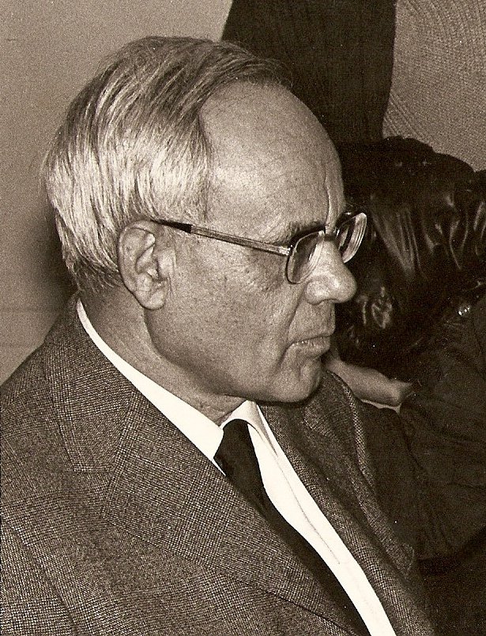


Slide 5
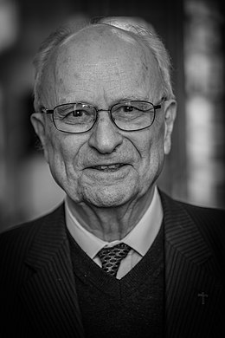
« Le paradoxe de l’anthropologie chrétienne consiste à révéler que l’homme a déjà besoin d’un salut du fait même de sa vocation d’être créé et indépendamment de tout péché.

Slide 6
La fin de l’homme, c’est Dieu. Son salut, c’est de communier avec Dieu.

Slide 7
Cependant, en tant qu’il est être créé et fini, l’homme est incapable de réaliser par ses propres forces son désir d’infini et de vivre la communion à la vie divine qui seule peut le sauver et le rendre heureux. Il ne peut que recevoir du don gratuit de Dieu ce dont il a vitalement besoin pour être lui-même.

Slide 8
La participation à la vie de Dieu appartient à la définition entière de l’homme en tant qu’homme, elle est indispensable à son salut. »
(Bernard SESBOUE, art. « salut » dans Dictionnaire de spiritualité)

Slide 9

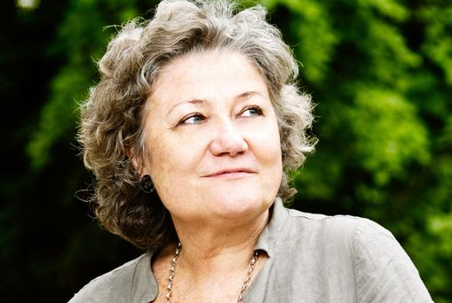

Slide 10
« Entrevoir, pressentir, deviner le pardon divin à sa source, c’est entrevoir, pressentir, deviner qu’il y a un au-delà du mal, un lieu où le mal habite la vie sans la mettre irrémédiablement en péril car le pardon y est inscrit comme la seule réalité à la fois originelle et englobante ; le mal originel isole et tue en isolant, le pardon originel au fondement de l’existence se laisse approcher comme ce qui mystérieusement peut englober tout ce qui a été isolé, exclus, tué. »
(Lytta BASSET, Le pardon originel, Labor et fides, p. 451)

Slide 11
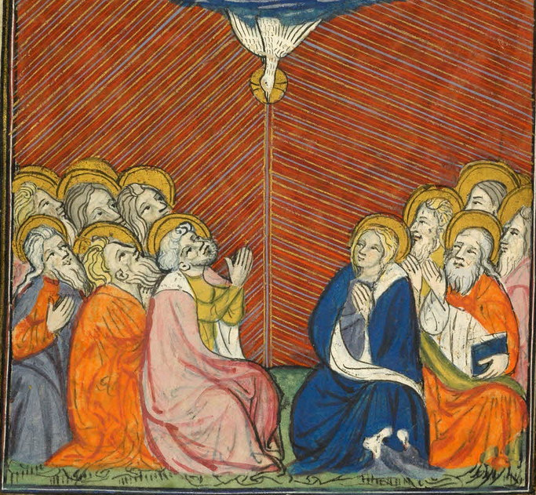

Slide 12
DON DE L’ESPRIT

Slide 13
PARDON DES PECHES

Slide 14
« À l'irréversibilité (du passé) la réponse est le pouvoir de pardonner,
à l'imprévisibilité (de l'avenir) le pouvoir de promettre.»
(Paul RICOEUR, préface de La Condition de l'homme moderne d'Hannah Arendt.

Slide 15
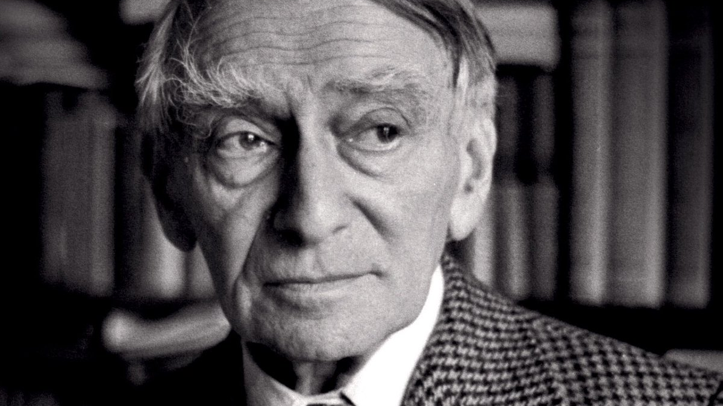

Slide 16
5. LE SALUT COMME AUTOCOMMUNICATION DE DIEU
  5.1. Le pardon
  5.2. La vie filiale
  5.3. La divinisation
  5.4. La vie selon l’Esprit

Slide 17
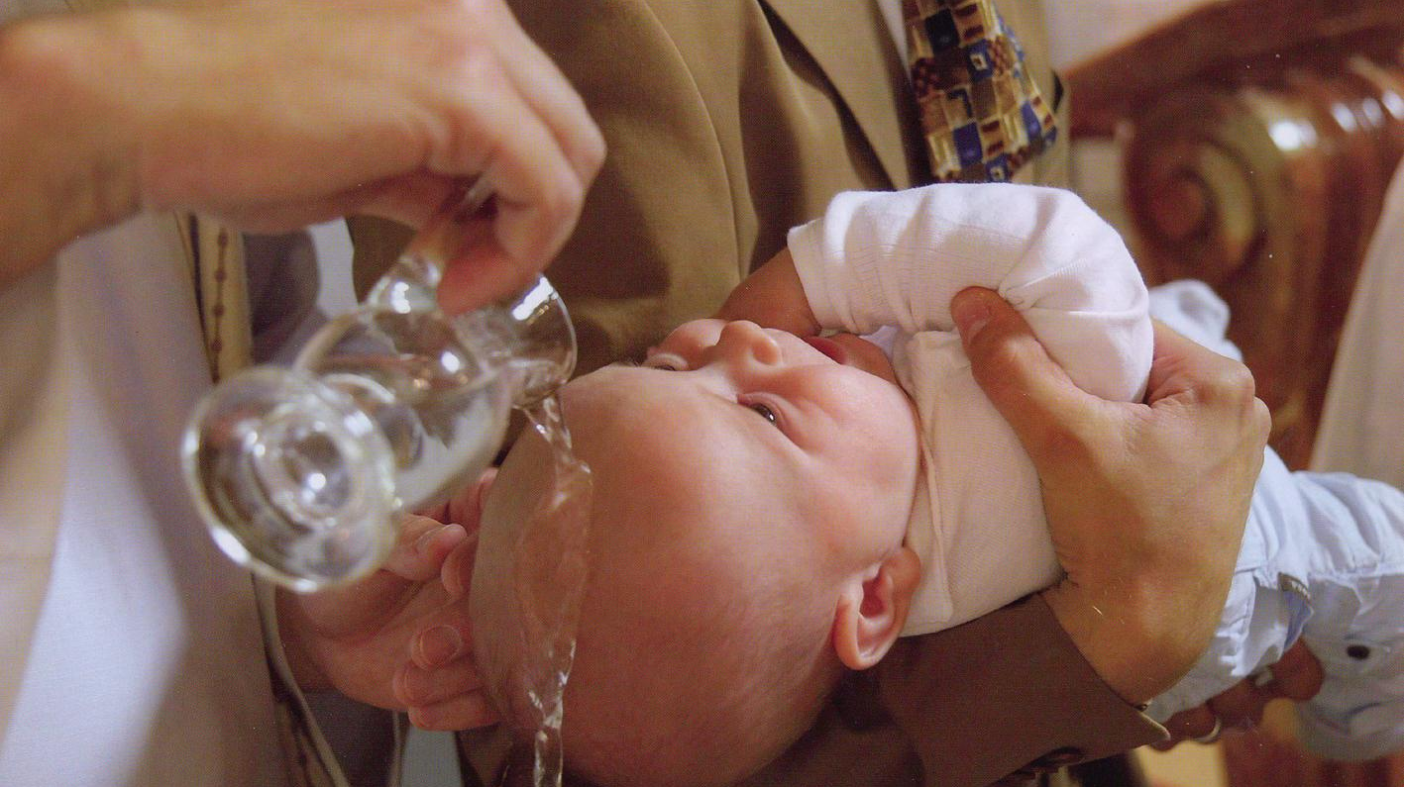

Slide 18
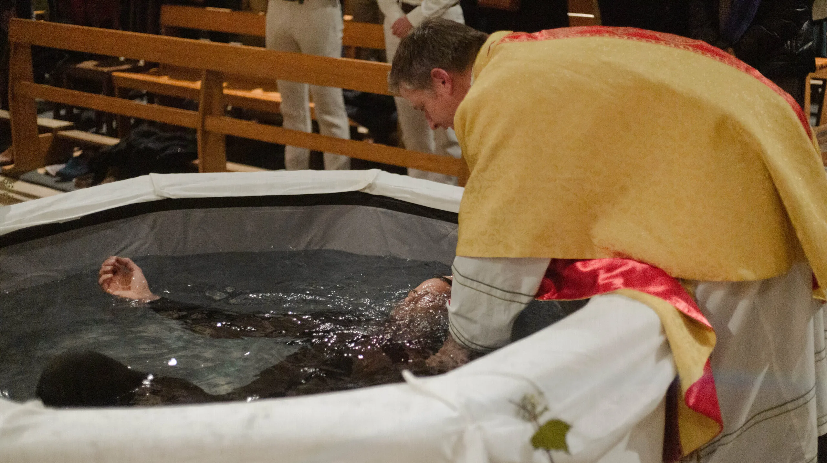

Slide 19
« Et nous, de même, quand nous étions des enfants soumis aux éléments du monde, nous étions esclaves. Mais, quand est venu l’accomplissement du temps, Dieu a envoyé son fils, né d’une femme et assujetti à la loi, pour payer la libération de ceux qui sont assujettis à la loi, pour qu’il nous soit donné d’être fils adoptifs. Fils, vous l’êtes bien : Dieu a envoyé dans nos cœurs l’Esprit de son Fils, qui crie : Abba - Père ! Tu n’es donc plus esclave, mais fils ; et, comme fils, tu es aussi héritier : c’est l’œuvre de Dieu. »
(Galates, 4, 3-7)

Slide 20
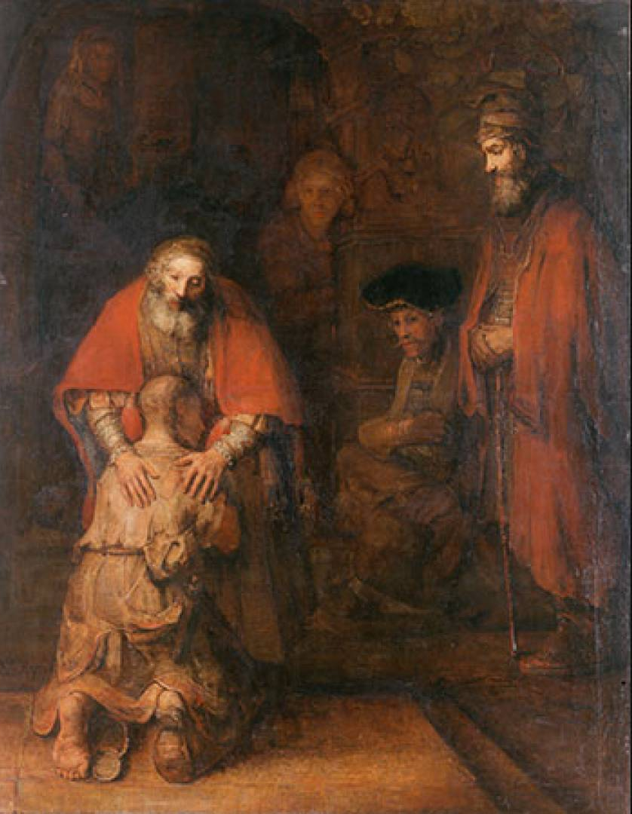

Slide 21
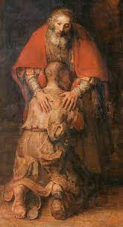

Slide 22
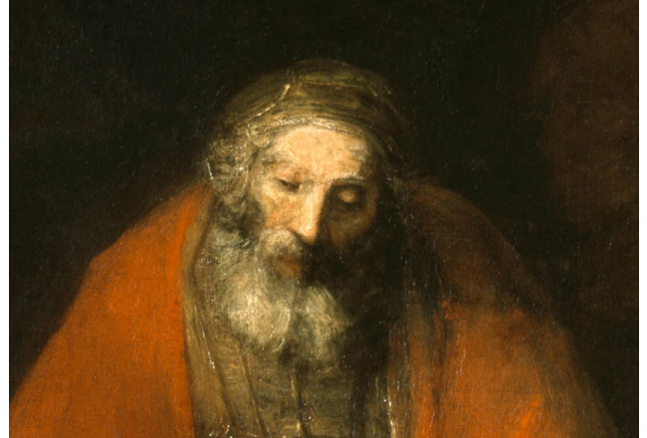

Slide 23
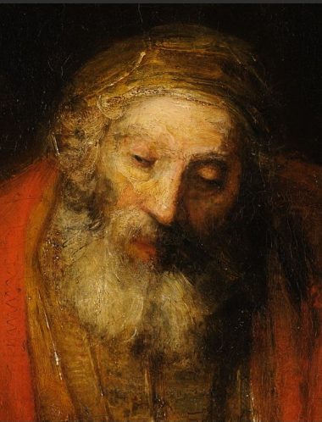

Slide 24
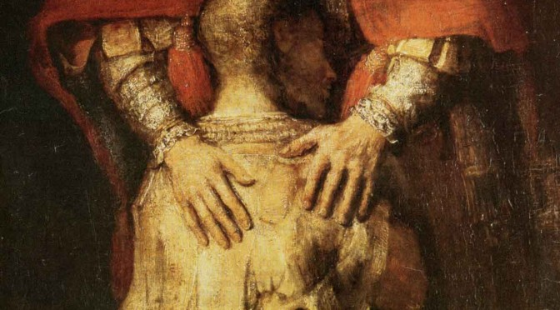

Slide 25
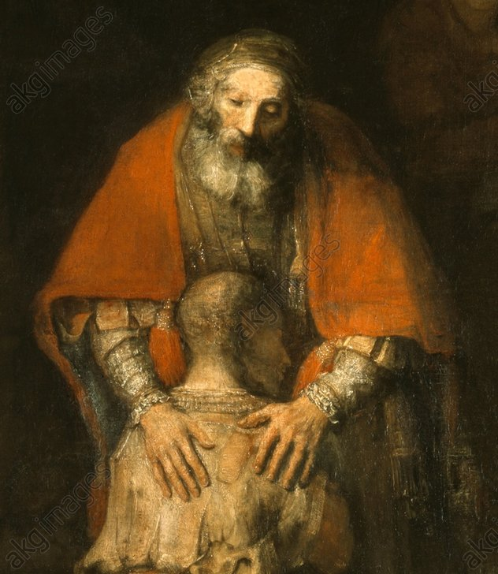

Slide 27
5. LE SALUT COMME AUTOCOMMUNICATION DE DIEU
  5.1. Le pardon
  5.2. La vie filiale
  5.3. La divinisation
  5.4. La vie selon l’Esprit

Slide 28
theosis
theopoiesis

Slide 29
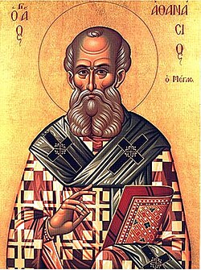
« Le Fils de Dieu s’est fait homme pour nous faire Dieu. »
(Athanase d’Alexandrie)

Slide 30
« Pour que vous entriez en communion
avec la nature divine. » (2P 1, 4 ; TOB)
« Afin que vous deveniez participants
de la nature divine. » (2P 1,4 ; BJ)

Slide 31
« Nous savons que lorsque Dieu paraîtra nous lui serons semblables puisque nous le verrons tel qu’il est. » (1 Jn 3, 2)
« Dieu créa l’homme à son image, à son image il le créa. » (Gn 1, 27)

Slide 32
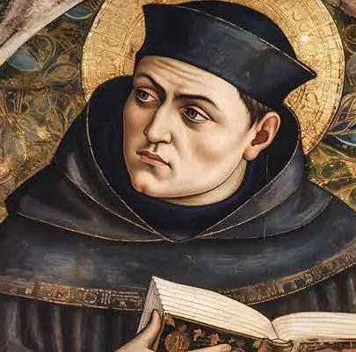
« Le Fils unique de Dieu, voulant que nous participions à sa divinité, assuma notre nature, afin que Lui, fait homme, fit les hommes Dieu. »
(Thomas d’Aquin)

Slide 33
« La divinisation est la véritable et suprême humanisation de l’homme. »
(CTI, Théologie, christologie et anthropologie
ch I, E, 1981)

Slide 34
5. LE SALUT COMME AUTOCOMMUNICATION DE DIEU
  5.1. Le pardon
  5.2. La vie filiale
  5.3. La divinisation
  5.4. La vie selon l’Esprit

Slide 35
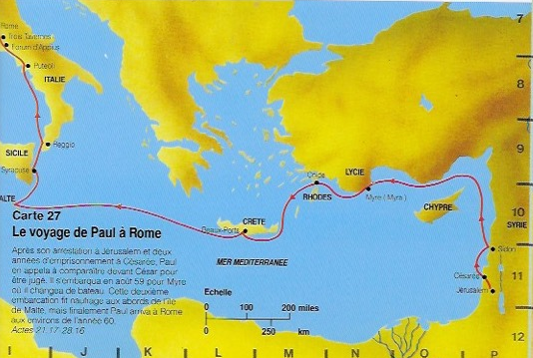

Slide 36
« Car je ne rougis pas de l’Evangile : il est force de Dieu pour le salut de tout croyant, du Juif d’abord, puis du Grec. » (Rm 1, 16, trad. BJ)

Slide 37
Lettre aux Romains, ch. 8 (BJ)
v1. Il n’y a donc plus maintenant de condamnation pour ceux qui sont dans le Christ Jésus.

Slide 38
v2. La loi de l’Esprit qui donne la vie dans le Christ Jésus t’a affranchi de la loi du péché et de la mort.
loi du péché et de la mort
loi de l’Esprit

Slide 39
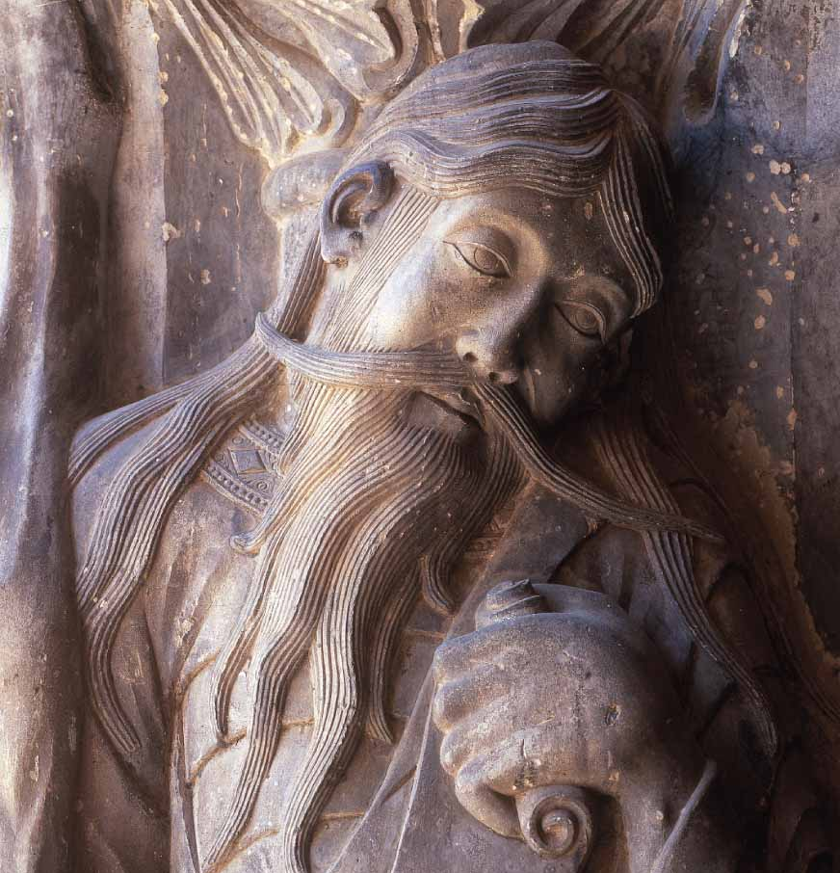
« Voici venir des jours – oracle de Yahvé – où je conclurai avec la maison d’Israël (et la maison de Juda) une alliance nouvelle (…)
Je mettrai ma loi au fond de leur être et je l’écrirai sur leur cœur. »
(Jr 31, 31-33)

Slide 40
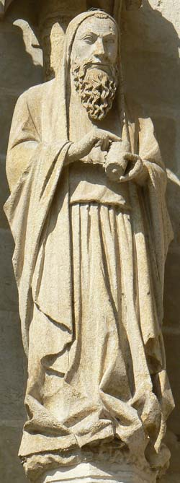
« Je vous donnerai un cœur nouveau, je mettrai en vous un esprit nouveau, j’ôterai de votre chair le cœur de pierre et je vous donnerai un cœur de chair. Je mettrai mon esprit en vous et je ferai que vous marchiez selon mes lois et que vous observiez et pratiquiez mes coutumes et je mettrai mon esprit au-dedans de vous. » (Ez 36, 26-27)

Slide 41
v3. De fait, chose impossible à la Loi, impuissante du fait de la chair, Dieu, en envoyant son propre Fils avec une chair semblable à celle du péché et en vue du péché, a condamné le péché dans la chair,
v4. afin que le précepte de la Loi fût accompli en nous dont la conduite n’obéit pas à la chair mais à l’esprit.

Slide 42
v5. En effet, ceux qui vivent selon la chair désirent ce qui est charnel ; ceux qui vivent selon l’esprit, ce qui est spirituel.

Slide 43
v11. Et si l’Esprit de Celui qui a ressuscité Jésus d’entre les morts habite en vous, Celui qui a ressuscité le Christ Jésus d’entre les morts donnera aussi la vie à vos corps mortels par son Esprit qui habite en vous.

Slide 44
v14. Tous ceux qu’animent l’Esprit de Dieu sont fils de Dieu.
v15. Aussi bien n’avez-vous pas reçu un esprit d’esclaves pour retomber dans la crainte ; vous avez reçu un esprit de fils adoptifs (huiothèsias) qui nous fait nous écrier : Abba ! Père !

Slide 45
v18. J’estime en effet que les souffrances du temps présent ne sont pas à comparer à la gloire qui doit se révéler en nous.
v19. Car la création en attente aspire à la révélation des fils de Dieu :
v20. si elle fut assujettie à la vanité, - non qu’elle l’eût voulu, mais à cause de celui qui l’y a soumise, - c’est avec l’espérance
v21. d’être elle aussi libérée de la servitude de la corruption pour entrer dans la liberté de la gloire des enfants de Dieu.

Slide 46
v22. Nous le savons en effet, toute la création jusqu’à ce jour gémit en travail d’enfantement.
v23. Et non pas elle seule : nous-mêmes qui possédons les prémices de l’Esprit, nous gémissons nous aussi intérieurement dans l’attente de la rédemption de notre corps.
v24. Car notre salut est objet d’espérance ; et voir ce qu’on espère, ce n’est plus l’espérer : ce qu’on voit, comment pourrait-on l’espérer encore ?
v25. Mais espérer ce que nous ne voyons pas, c’est l’attendre avec constance.

Slide 47
v26. Pareillement l’Esprit vient au secours de notre faiblesse ; car nous ne savons que demander pour prier comme il faut ; mais l’Esprit lui-même intercède pour nous en des gémissements ineffables,
v27. et Celui qui sonde les cœurs sait quel est le désir de l’Esprit et que son intercession pour les saints correspond aux vues de Dieu.

Slide 48
v31. Que dire après cela ? Si Dieu est pour nous, qui sera contre nous ?
v32. Lui qui n’a pas épargné son propre Fils mais l’a livré pour nous tous, comment avec lui ne nous accordera-t-il pas toute faveur ?
v33. Qui se fera l’accusateur de ceux que Dieu a élus? C’est Dieu qui justifie.
v34. Qui donc condamnera ? Le Christ Jésus, celui qui est mort, que dis-je ? ressuscité, qui est à la droite de Dieu, qui intercède pour nous ?

Slide 49
v35. Qui nous séparera de l’amour du Christ ? la tribulation, l’angoisse, la persécution, la faim, la nudité, les périls, le glaive ?
v36. selon le mot de l’Ecriture : A cause de toi, l’on nous met à mort tout le long du jour ; nous avons passé pour des brebis d’abattoir.
v37. Mais en tout cela nous sommes les grands vainqueurs par celui qui nous a aimés.

Slide 50
v38. Oui, j’en ai l’assurance : ni mort ni vie, ni ange ni principautés, ni présent ni avenir, ni puissances,
v39. ni hauteur ni profondeur, ni aucune créature ne pourra nous séparer de l’amour de Dieu manifesté dans le Christ Jésus notre Seigneur. »

